Slide 1
Projet Domotique
Revu de projet N°3

Slide 2
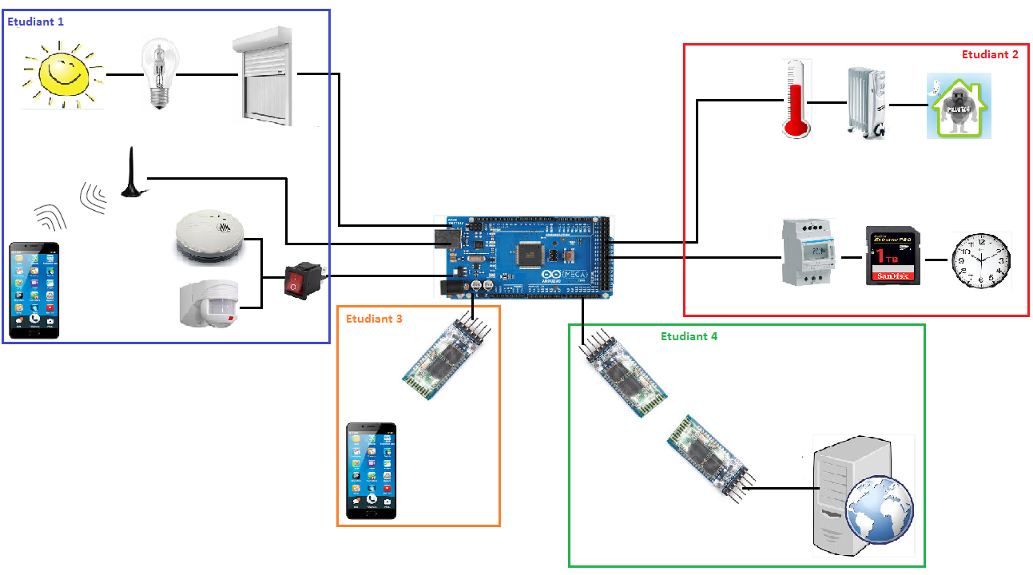
Le projet : Domotique

Slide 3
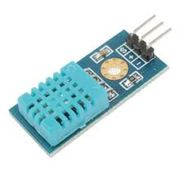
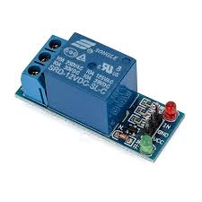
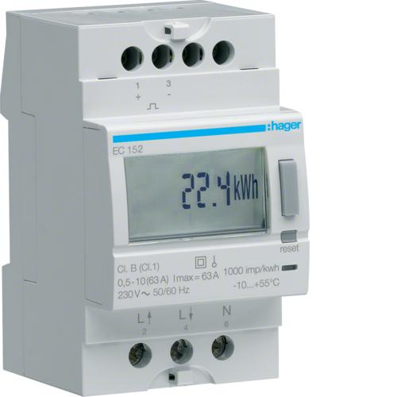
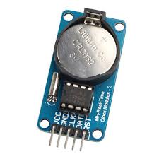
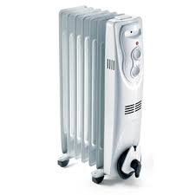
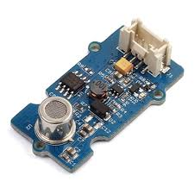
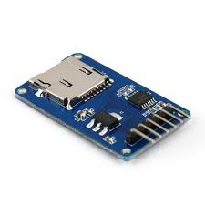
Mon rôle dans ce projet
Confort
Consommation

Slide 4
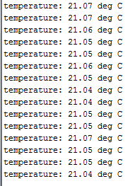
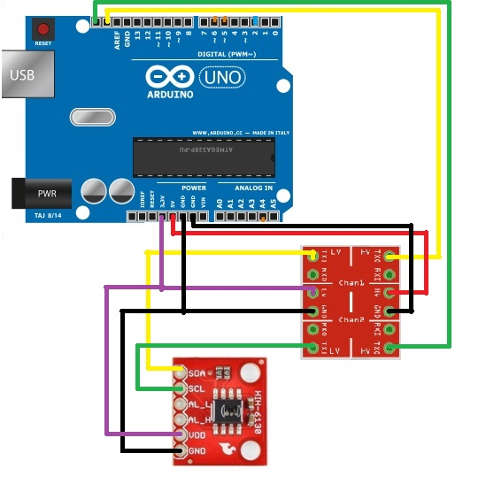
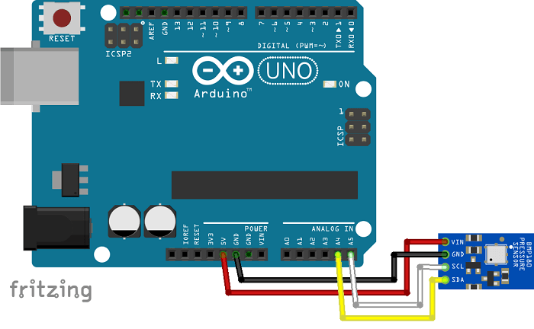
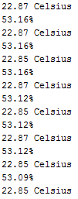
LES TESTS UNITAIRES
Le thermomètre et l’hygromètre
Montage du HIH6130
Montage du BMP180

Slide 5
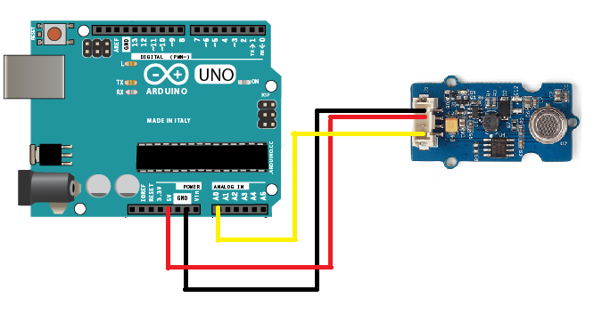

LES TESTS UNITAIRES
Le capteur de qualité d’air
Air pure
Air faiblement pollué
Air pollué
Air très pollué
Montage du MP503

Slide 6
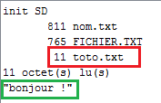
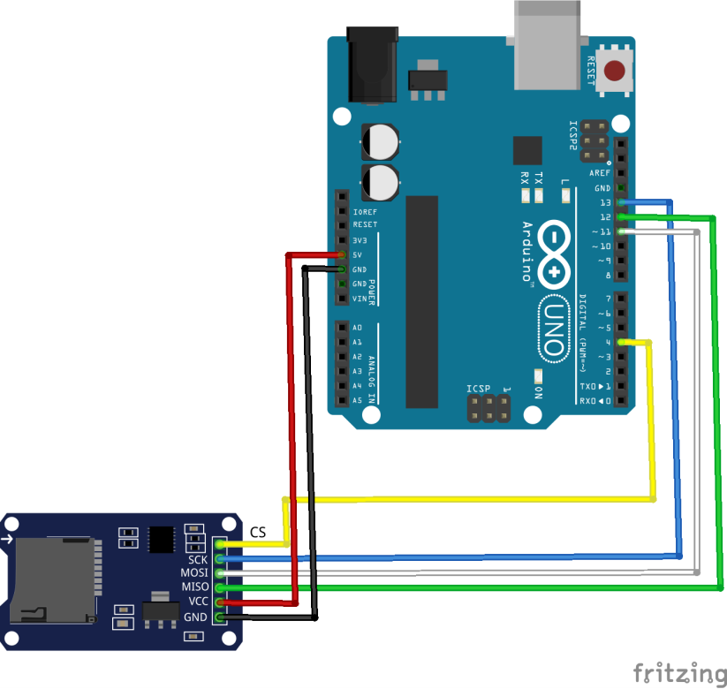
LES TESTS UNITAIRES
Sauvegarder sur une carte SD
Montage de l’adaptateur
11 toto.txt : 11 correspond au nombre d'octet dans le fichier nommé toto.txt

Slide 7
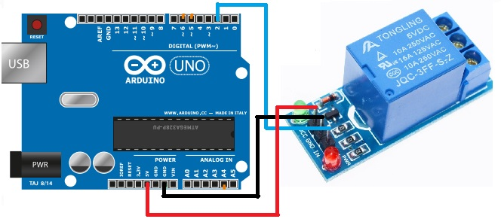
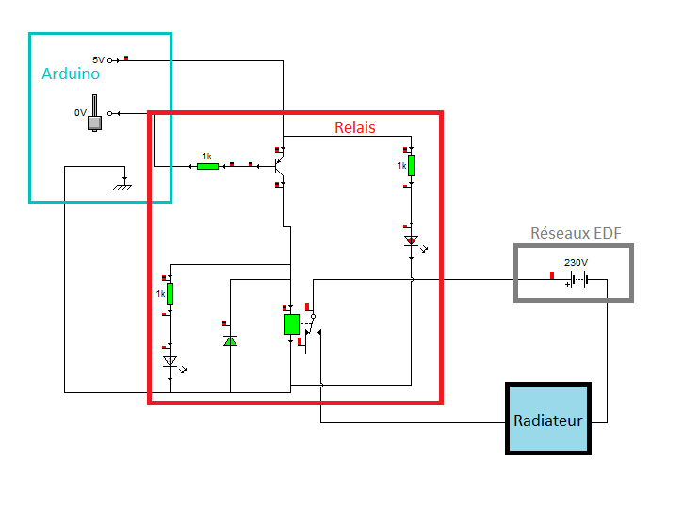
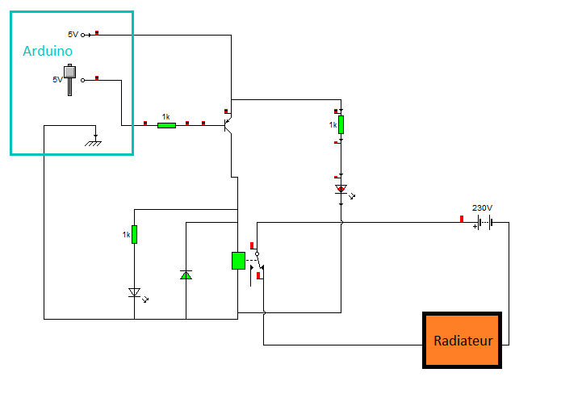
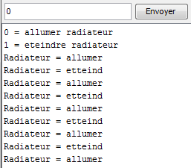
LES TESTS UNITAIRES
Contrôle du relais
Montage du relai
Montage
EDF

Slide 8
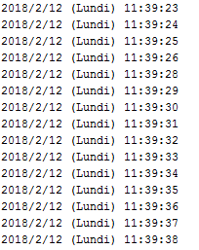
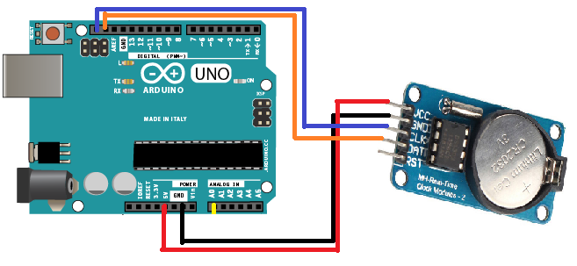
LES TESTS UNITAIRES
Contrôle du module RTC
Montage du module RTC

Slide 9
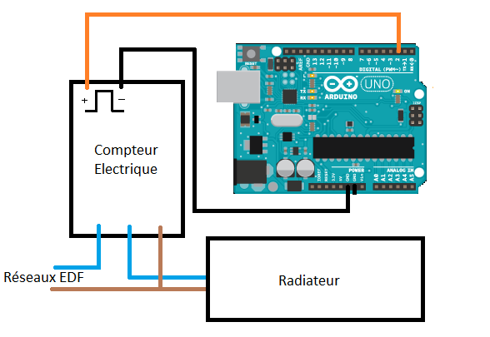
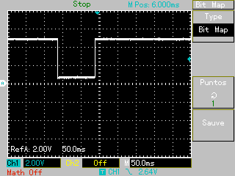
LES TESTS UNITAIRES
Compteur électrique
Montage du compteur

Slide 10
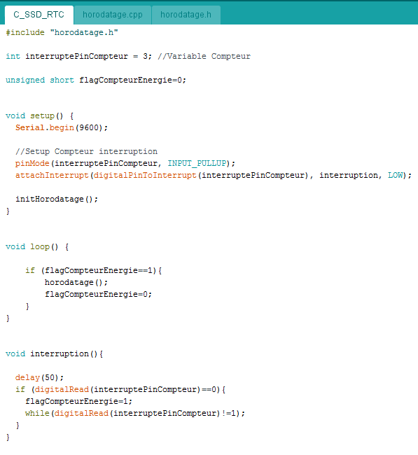
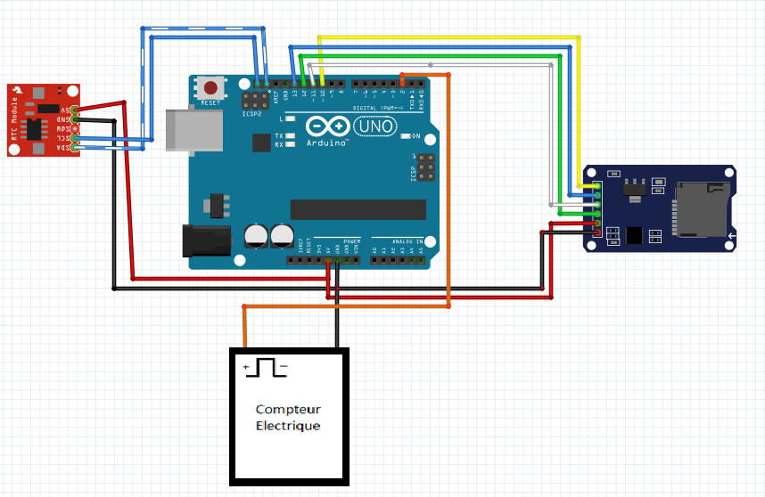
REGROUPEMENT DES COMPOSANTS :
LA CARTE SSD, LE MODUL RTC ET LE COMPTEUR ÉLECTRIQUE
Montage du regroupement

Slide 11
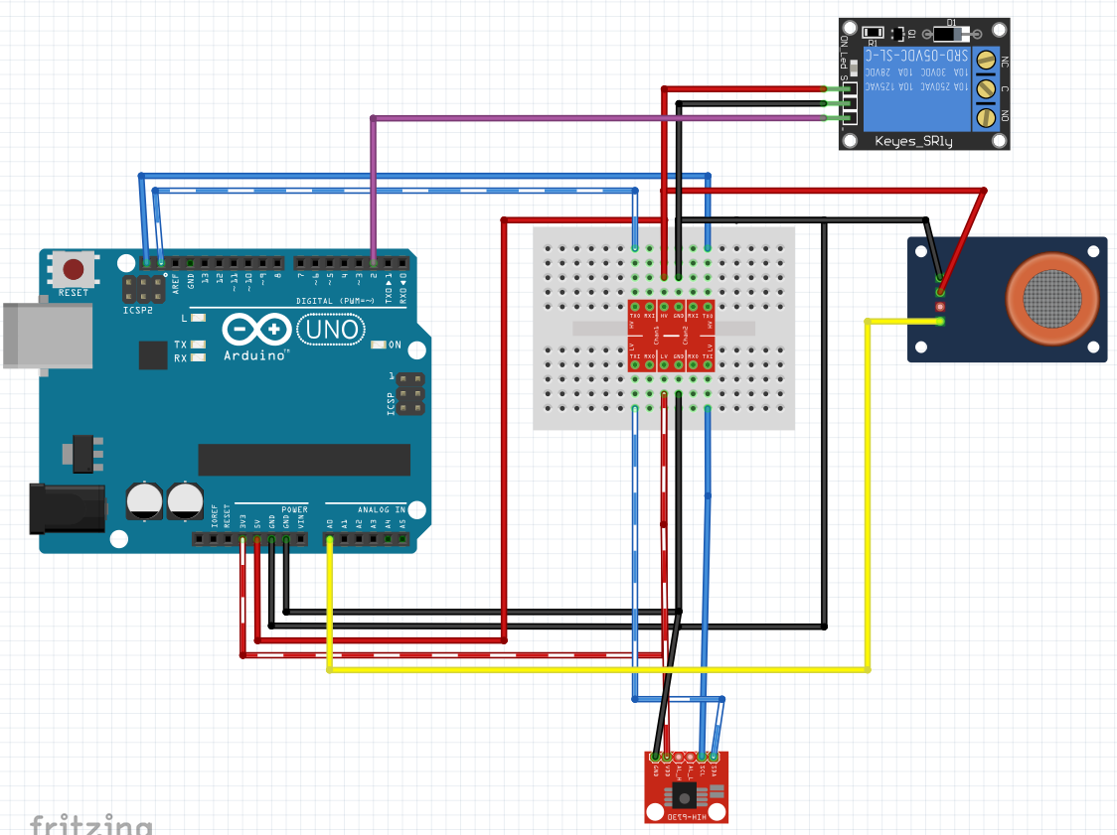
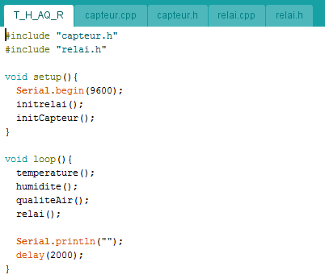
REGROUPEMENT DES COMPOSANTS :
LE TERMOMÉTRE, l'HYGROMÉTRE, LE CAPTEUR DE QUALITE D'AIR ET LE RELAIS
Montage du regroupement

Slide 12
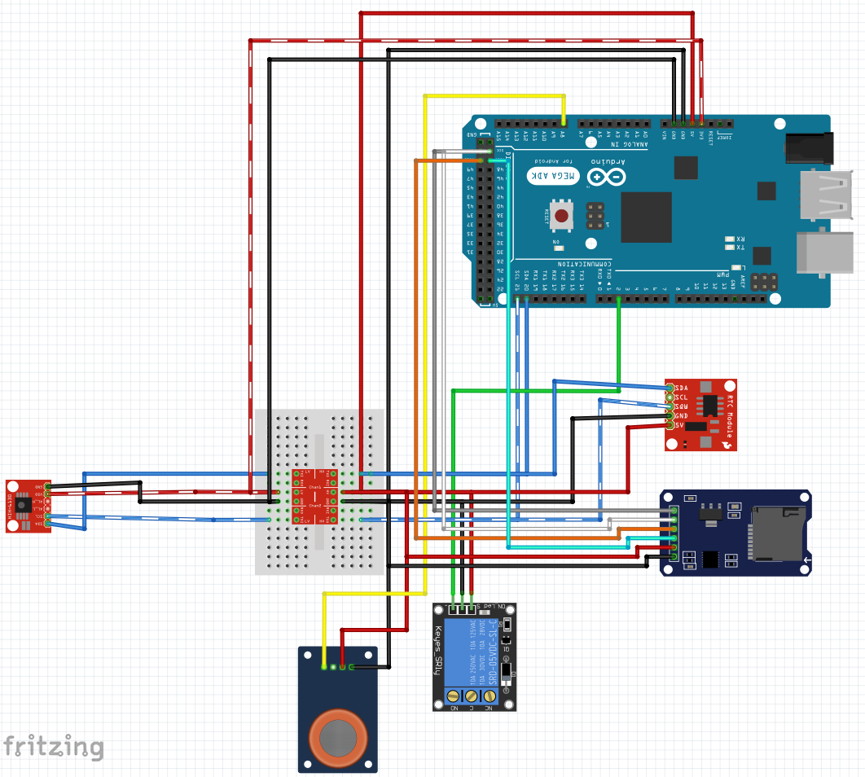

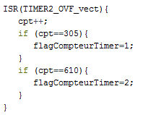
REGROUPEMENT DES COMPOSANTS :
REGROUPEMENT FINAL DE CETTE PARTIE
Montage du regroupement final
Le timer

